Slide 1

古典诗词意境的自动识别
Automatic Recognition of Classical Poetry Artistic Conception
答辩人：蒋俊成
指导老师：李宇

Slide 2
目 录
CONTENTS
1
4
选题背景与意义
算法实验与优化
2
5
问题定义
成果展示与系统实现
3
6
数据准备工作
总结与展望

Slide 3
选题背景与意义
BACKGROUND AND SIGNIFICANCE OF THE SELECTED TOPIC
PART ONE

Slide 4
第一部分：选题的背景与意义
BACKGROUND AND SIGNIFICANCE OF THE SELECTED TOPIC
背景
融科阳光公司的拓展研究项目。
意义
古典诗词是中华文明的瑰宝，有着极大的文化价值，但其数量庞大内容繁复，如果能使用现代计算机技术协助研究古典诗词，将对我们弘扬传统文化，发扬文化自信具有一定的积极意义。

Slide 5
问题定义
DEFINATION OF RESEARCH
PART TWO

Slide 6
第二部分：问题定义
DEFINATION OF RESEARCH
意境
意境是指文艺作品中描绘的生活图景与所表现的思想情感融为一体而形成的艺术境界。特点是景中有情，情中有景，情景交融。
定义：主题 + 情感
意境分析 -> 文本分类

Slide 7
第二部分：问题定义
DEFINATION OF RESEARCH
主题
咏史怀古 商女不知亡国恨，隔江犹唱后庭花。
离别送别 桃花潭水深千尺，不及汪伦送我情。
战争边塞 但使龙城飞将在，不教胡马度阴山。
山水景致 窗含西岭千秋雪，门泊东吴万里船。
行旅思乡 春风又绿江南岸，明月何时照我还。
爱情闺怨 在天愿做比翼鸟，在地愿为连理枝。

Slide 8
第二部分：问题定义
DEFINATION OF RESEARCH
情感
悲伤 感时花溅泪，恨别鸟惊心。
喜悦 春风得意马蹄疾，一日看尽长安花。
忧愁 无边落木萧萧下，不尽长江滚滚来。
豪迈 男儿何不带吴钩，收取关山五十州。
愤怒 怒发冲冠凭栏处，潇潇雨歇，抬望眼仰天长啸，壮怀激烈。

Slide 9
数据准备工作
DATA PREPARATION
PART THREE

Slide 10
第三部分：数据准备工作
DATA PREPARARION
总体流程
训练词向量
设计运行网络爬虫
选择目标数据
数据清洗
数据库构建和入库

Slide 11
第三部分：数据准备工作
DATA PREPARARION
选择目标数据
带标注数据 用于训练分类算法
古诗文网 https://www.gushiwen.org/
诗词名句网 https://www.shicimingju.com/
古诗大全网 https://www.gushimi.org/
中华诗词网 https://www.zhsc.net/
……
无标注数据 用于训练词向量
GitHub中文诗歌数据集，累计35万首
https://github.com/chinese-poetry/chinese-poetry/

Slide 12
第三部分：数据准备工作
DATA PREPARARION
选择目标数据
补充数据 《四库全书》
用于训练词向量的无标注数据略显不足，考虑将古文加入词向量训练中。
四库全书是中国最大最全的古典书目百科全书，共收书3503种，79337卷，36304册，近230万页，约8亿字。可将其近似看作所有古文的集合。
国学大师网/四库全书部 http://www.guoxuedashi.com/SiKuQuanShu/

Slide 13
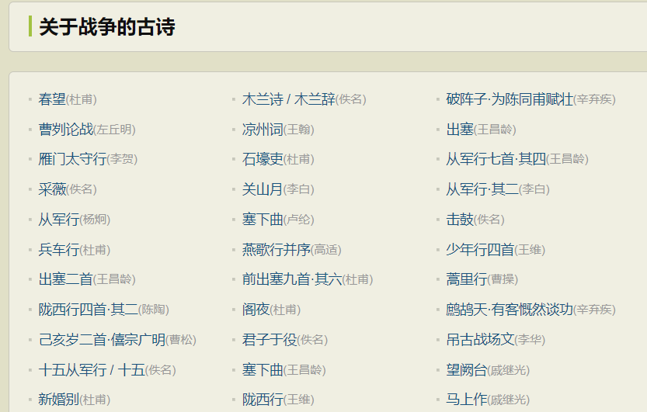
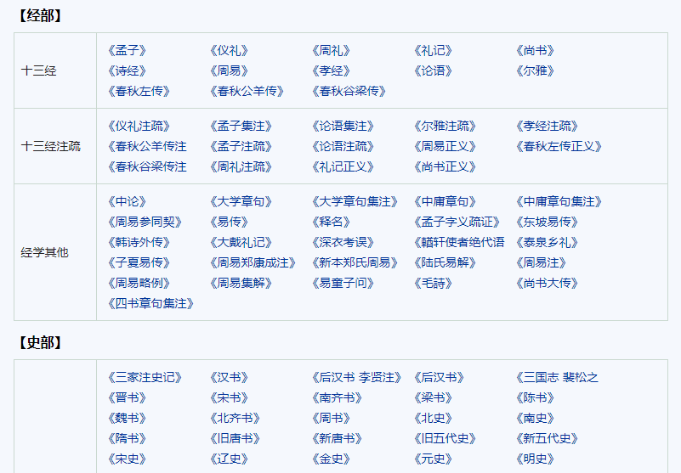
第三部分：数据准备工作
DATA PREPARARION
设计运行网络爬虫
Request模块爬取 + Beautiful Soup解析提取 + Asyncio异步IO提高效率

Slide 14
第三部分：数据准备工作
DATA PREPARARION
数据清洗
去除冗余信息
各种括号[]、{}、()、〔〕、【】等
“注：”、“注释：”、“译文：”、“赏析：” “编者按：”
各种非标准字符
格式化
将标题，作者，朝代，内容分别提取。
词牌名与题目合并 （念奴娇·赤壁怀古）

Slide 15
第三部分：数据准备工作
DATA PREPARARION
数据清洗
关于简体与繁体的讨论
汉字简化过程中损失了一定的古文细节，对古诗词的研究益用繁体字，即传统中文进行。
繁体字 | 简体字
發，髮 | 发
複，復 | 复
乾，幹，干 | 干
蘇，蘓，穌，甦，囌 | 苏

Slide 16
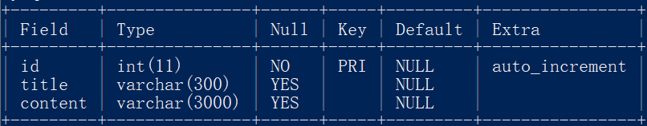
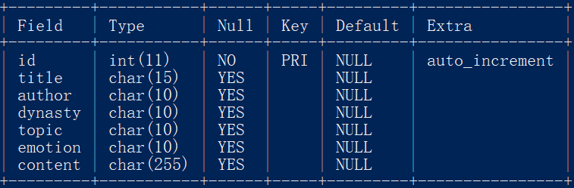
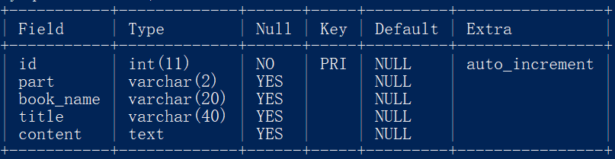
第三部分：数据准备工作
DATA PREPARARION
数据库构建和入库
标注诗词、未标注诗词、四库全书。

Slide 17
第三部分：数据准备工作
DATA PREPARARION
词向量训练
词向量：更丰富的语义关联性，更便于使用经典机器学习算法
使用Gensim Word2Vec进行向量训练
字本位还是词本位？
天/生/我/材/必/有/用 天生/我/材/必/有用
各自独立训练两套词向量模型后续比较

Slide 18
第三部分：数据准备工作
DATA PREPARARION
词向量训练
参数调整
size：训练好后词向量的维度，设置为100；
window：训练过程中扫描上下文的窗口的宽度，设置为3，也就是考虑目标词的前3个词和后3个词；
min-count：每个词语在所有文档中的最小出现次数，如果小于该值则被丢弃。默认值为5；
workers：训练模型时的线程数，设置为3；
sg ({0, 1}, optional)：模型的训练算法，0使用CBOW，1使用Skip - gram。设置为1；
alpha：训练的初始学习率，设置为1；
min_alpha：随着训练的进行，学习率线性递减的最小值，默认为0.0001；
iter：训练中的迭代次数，默认为5，设置为10。

Slide 19
算法实验与优化
ALGORITHM EXPERIMENT AND OPTIMIZING
PART FOUR

Slide 20
第四部分：算法实验与优化
ALGORITHM EXPERIMENT AND OPTIMIZING
语料&词向量
机器学习算法
神经网络
文档向量化
研究流程
算法评估
语料
语言模型

Slide 21
第四部分：算法实验与优化
ALGORITHM EXPERIMENT AND OPTIMIZING
文档向量化
横向扩展
将文档转化为词向量后直接相加。
横向加权扩展
在横向扩展的基础上，降低高频词和低频词的权重，增加中频词的权重。
纵向扩展
将所有词向量首尾相连，超出部分截断，不足补0，构造一个4000/7000维向量。
Doc2Vec
谷歌团队的文档向量化方法，基于上下文嵌入的概率分布计算。
四种方法
共同使用
后续比较

Slide 22
第四部分.1：经典机器学习算法实验与优化
MACHINE LEARNING ALGORITHM EXPERIMENT AND OPTIMIZING
算法选择
朴素贝叶斯，k最近邻，支持向量机
六大主题分类
训练集和测试集按3:1划分，调用Sklearn库训练,与不同向量化方法相结合比较实验数据。

Slide 23
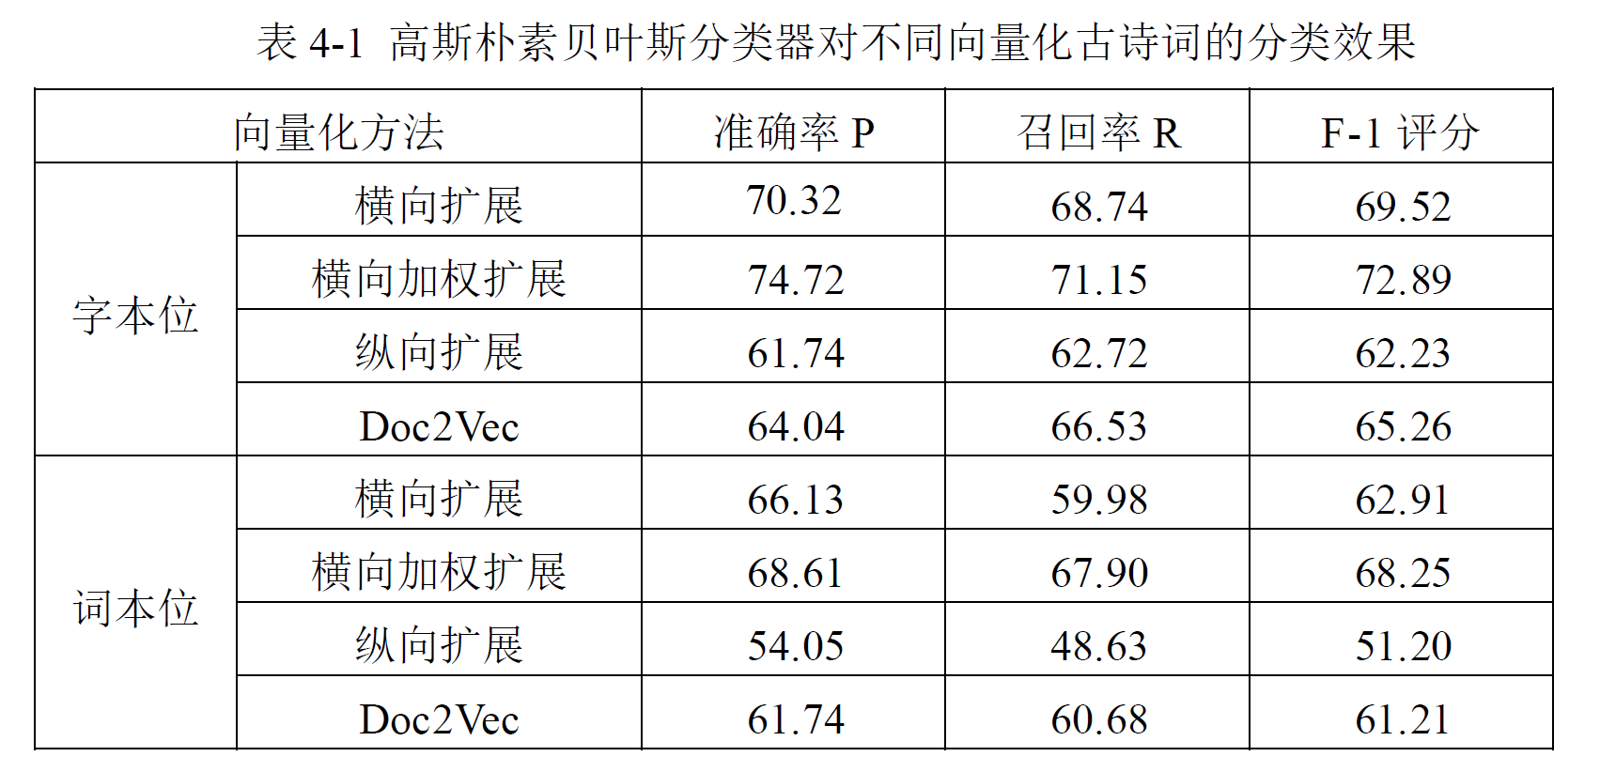
第四部分.1：经典机器学习算法实验与优化
MACHINE LEARNING ALGORITHM EXPERIMENT AND OPTIMIZING
朴素贝叶斯算法实验（主题分类）
高斯朴素贝叶斯分类器对不同向量化古诗词的分类效果
伯努利朴素贝叶斯和多项式朴素贝叶斯效果相对不如高斯朴素贝叶斯。

Slide 24
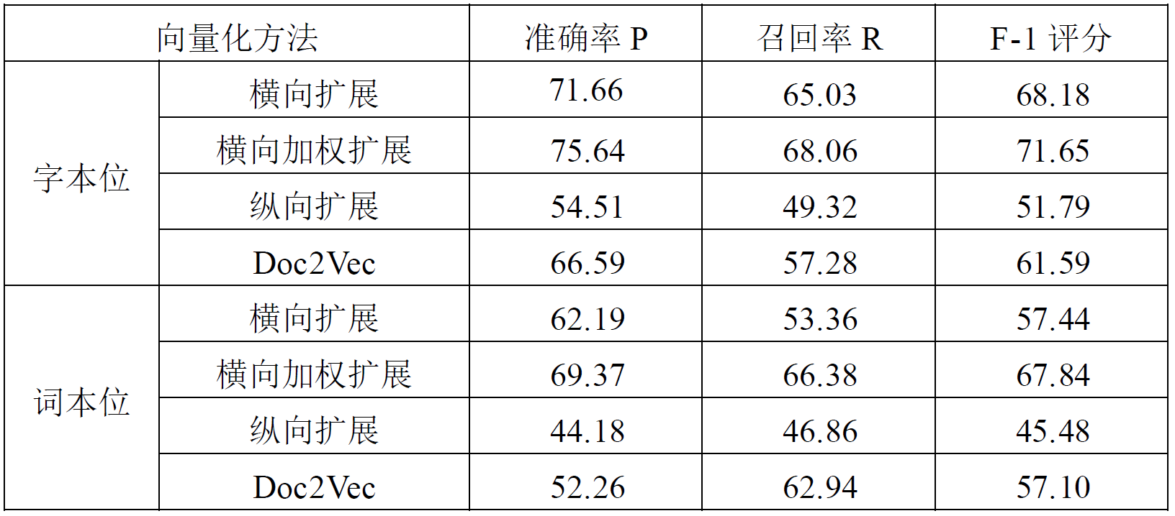
第四部分.1：经典机器学习算法实验与优化
MACHINE LEARNING ALGORITHM EXPERIMENT AND OPTIMIZING
k最近邻算法实验（主题分类）
k加权最近邻分类器对不同向量化古诗词的分类效果
k=6

Slide 25
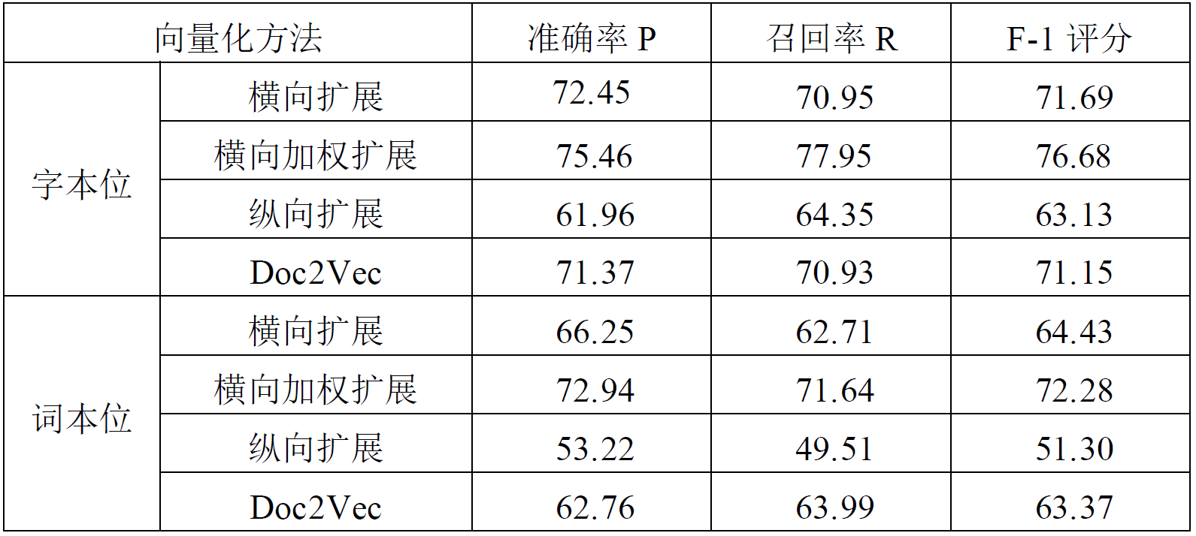
第四部分.1：经典机器学习算法实验与优化
MACHINE LEARNING ALGORITHM EXPERIMENT AND OPTIMIZING
支持向量机实验（主题分类）
SVM分类器对不同向量化古诗词的分类效果（高斯核）
核函数：在线性核（Linear Kernel）、多项式核（Polynomial Kernel）、高斯核（Gaussian Kernel）、拉普拉斯核（Laplacian Kernel）、西格玛核（Sigmoid Kernel）中，高斯核表现最佳。

Slide 26
第四部分.1：经典机器学习算法实验与优化
MACHINE LEARNING ALGORITHM EXPERIMENT AND OPTIMIZING
算法优劣比较和小结
字本位的表现明显优于词本位
古诗讲究“炼字”，大多数复数词可以拆分成单字。
现有分词工具效果较差 Jieba、PkuSeg、SnowNLP、ThuLAC、HanLP。
君 不见 黄河 之 水 天上 来 ， 奔流 到 海不复 回 。 君 不见 高堂 明镜 悲 白发 ， 朝如 青丝 暮成 雪 。 人生 得意 须 尽欢 ， 莫使 金樽空 对 月 。 天生我材必有用 ， 千金 散尽 还 复来 。
千呼万唤 始 出来，犹抱琵琶半遮面。
同是天涯沦落人，相逢 何必 曾 相识。

Slide 27
第四部分.1：经典机器学习算法实验与优化
MACHINE LEARNING ALGORITHM EXPERIMENT AND OPTIMIZING
算法优劣比较和小结
文档向量化效果
横向加权扩展 > 横向扩展 > Doc2Vec > 纵向扩展
算法比较
SVM > kNN ≈ Naïve Bayes
字向量 + 横向加权扩展 + 高斯核函数SVM 取得最高F1评分76.68%。

Slide 28
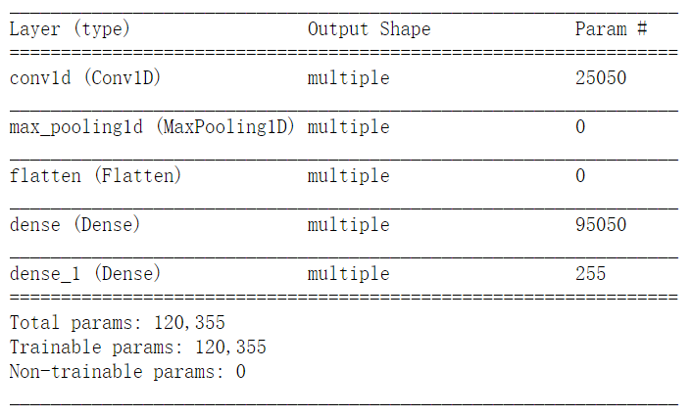
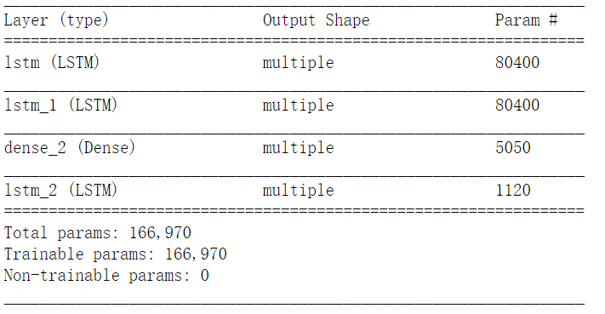
第四部分.2：深度学习算法实验与优化
DEEP LEARNING ALGORITHM EXPERIMENT AND OPTIMIZING
模型选择
神经网络
FastText
TextCNN
RNN: LSTM & BiLSTM
语言模型
ELMo
GPT
BERT

Slide 29
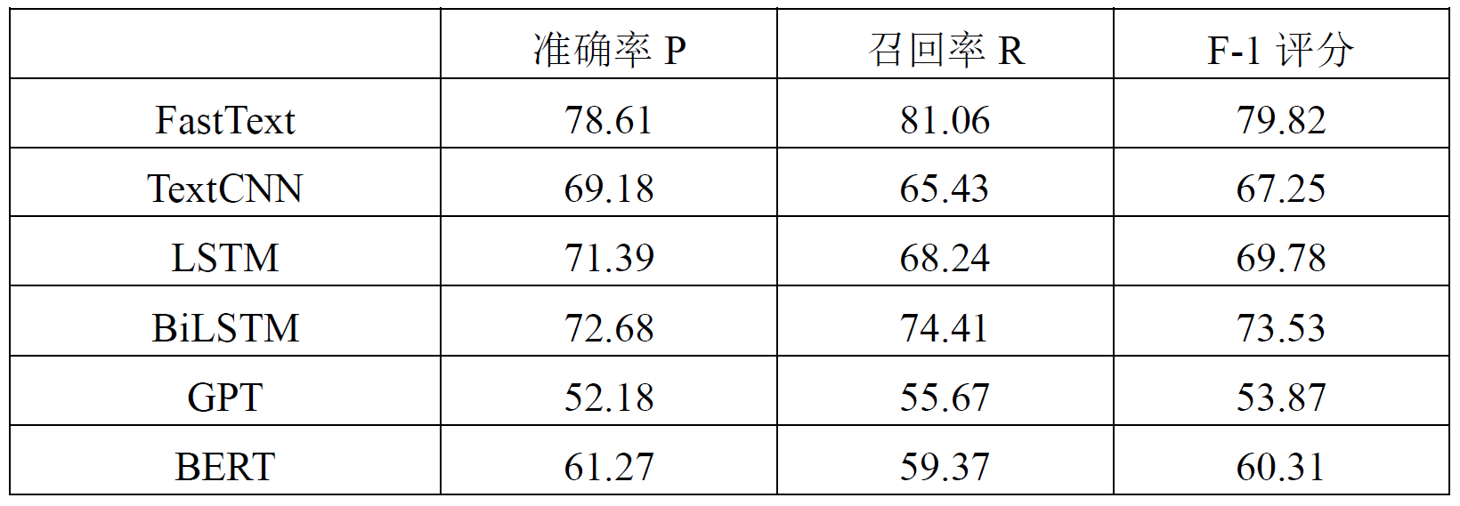
第四部分.2：深度学习算法实验与优化
DEEP LEARNING ALGORITHM EXPERIMENT AND OPTIMIZING
各分类模型效果评估

Slide 30
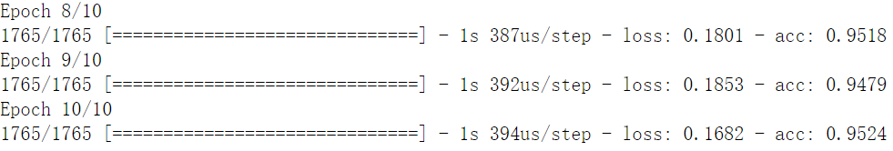
第四部分.2：深度学习算法实验与优化
DEEP LEARNING ALGORITHM EXPERIMENT AND OPTIMIZING
各分类模型效果评估
FastText表现较好
神经网络过拟合较为严重，推测原因是训练数据不足
BERT预训练模型基于现代汉语，在古汉语上表现不佳。

Slide 31
第四部分.3：情感分类实验
EMOTION CLASSIFICATION EXPERIMENT
难点
1，没有带标注的诗词数据；
2，基于现代汉语训练的模型无法迁移到古汉语上。
解决方案
构建“基于词向量的情绪字典匹配法”

Slide 32
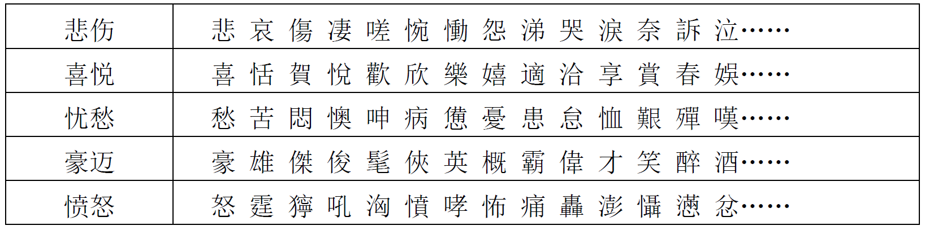
第四部分.3：情感分类实验
EMOTION CLASSIFICATION EXPERIMENT
情绪字典示例
字与字相似度：余弦相似度计算

Slide 33
第四部分.3：情感分类实验
EMOTION CLASSIFICATION EXPERIMENT
情绪匹配
字典
愁
悶
憊
憂
患
艱
殫
嘆
苦
憊
诗句
艱
難
苦
恨
繁
霜
鬢
匹配度

Slide 34
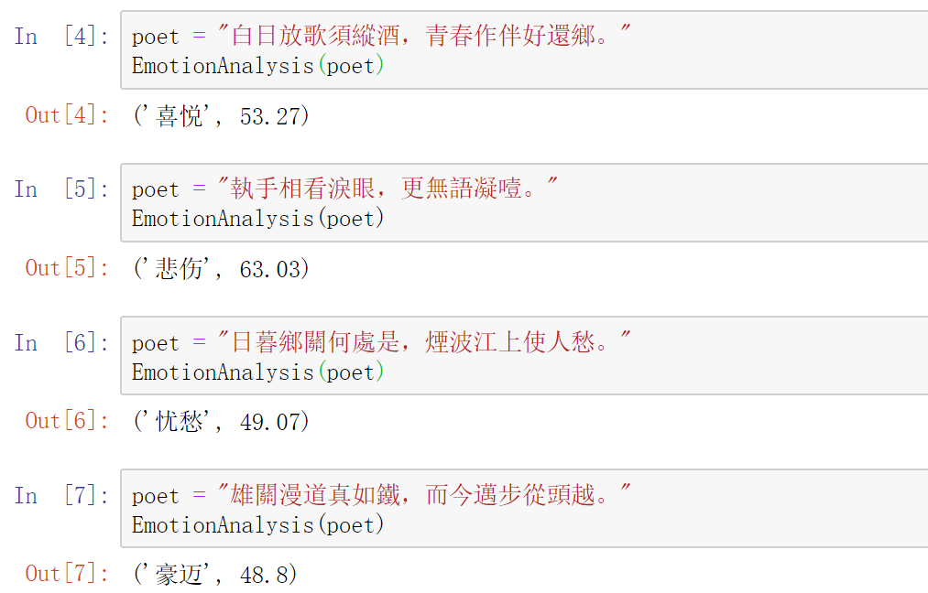
第四部分.3：情感分类实验
EMOTION CLASSIFICATION EXPERIMENT
情绪匹配

Slide 35
成果展示与系统实现
ACHIEVEMENT DISPLAY AND SYSTEM REALIZATION
PART FIVE

Slide 36
第五部分：成果展示与系统实现
ACHIEVEMENT DISPLAY AND SYSTEM REALIZATION

Slide 37
总结与展望
SUMMARY AND PROSPECT
PART SIX

Slide 38
第六部分：总结与展望
SUMMARY AND PROSPECT
总结
将意境分析定义为主题与情感分类问题，收集清洗数据；
采用不同向量化方法，使用经典机器学习算法，神经网络模型和NLP预训练模型进行分类实验，调参优化，比较各算法的准确率，总结出有效的主题分类算法；
设计基于词向量的情感字典匹配法用于情感分类；
开发出一套古典诗词意境分析与相似推荐系统。
展望
古汉语文本用作自然语言处理研究的语料库有待建立；
古汉语文本的分词方法有待进一步研究；
BERT潜力很大，有充裕算力者可进行多次完全基于古汉语的BERT预训练，对于相关研究将很有价值。

Slide 39
感谢各位批评指正
THANK YOU FOR WATCHING
答辩人：蒋俊成
指导老师：李宇

